Slide 1

Кинетические модели в гетерогенном катализе. Часть 2
Лектор – к.т.н., доцент ОХИ Юрьев Е.М.
2024

Slide 2
Модель Ленгмюра-Хиншелвуда-Хоугена-Ватсона
2024

Slide 3
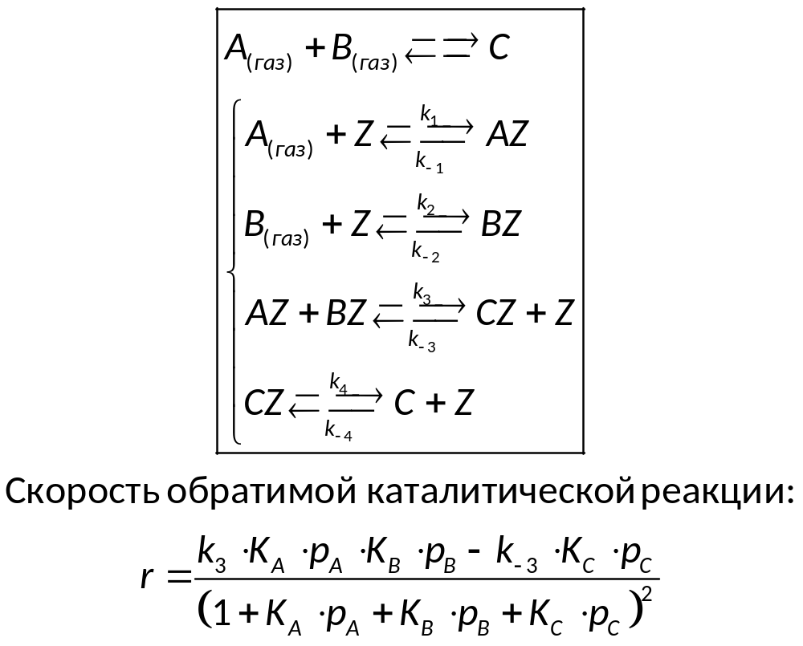

Модель Ленгмюра-Хиншелвуда-Хоугена-Ватсона
Обратимая бимолекулярная реакция
*M. Albert Vannice. Kinetics of Catalytic
Reactions. 2005 Springer Science+ Business Media, Inc.

Slide 4
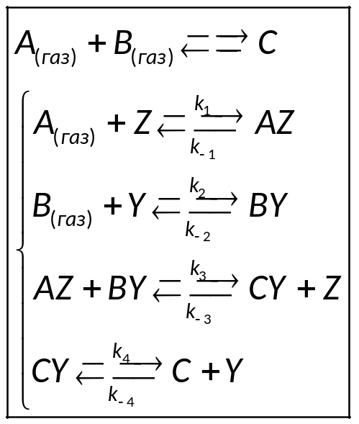
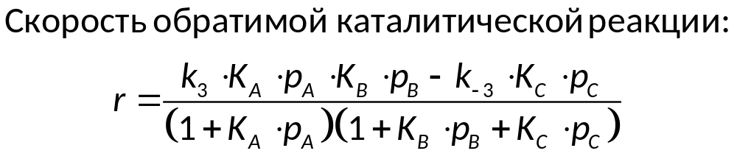
Модель Ленгмюра-Хиншелвуда-Хоугена-Ватсона
Обратимая бимолекулярная реакция на разных поверхностных центрах
Вцелом, такой вид адсорбции наблюдается реже, чем конкуренция за центры одного типа. Однако в некоторых системах встречается и конкурентная, и независимая адсорбция – как в данном примере.
*M. Albert Vannice. Kinetics of Catalytic
Reactions. 2005 Springer Science+ Business Media, Inc.

Slide 5
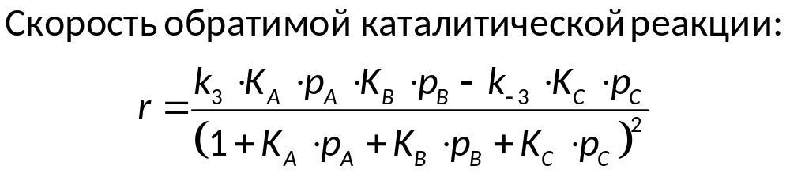
Примеры бимолекулярных реакций
Laidler*:
Если хемосорбция всех веществ слабая: r = k · P_{А} · P_{B} – гидрирование этилена на Cu при 423-573 К.
Если адсорбция A и С мала, а В велика: r = k · P_{А} · P_{B} / (1+K_{B}P_{B})² - реакция водяного газа CO₂ в CO на Pt (1173-1373 К).
Если адсорбция A и С мала, а В настолько велика, что почти насыщает поверхность: r = k·P_{A} / P_{B} – окисление CO на кварце (473-572 К).
*K. J. Laidler, ‘‘Catalysis’’, P. H. Emmett, Ed., Vol. 1, Chap. 4, Reinhold, NY, 1954.

Slide 6
Модель Ленгмюра-Хиншелвуда-Хоугена-Ватсона
Чтобы составить выражение для скорости реакции, нужно:
Сделать допущение, обратимая брутто-реакция или нет.
Определиться с количеством активных центров.
Моно- или бимолекулярная реакция?
Если реакция бимолекулярная, все реагенты адсорбируются?
Сопровождается ли адсорбция диссоциацией (H₂, O₂).
Адсорбируются ли продукты или нет?
Составить уравнения элементарных стадий.
Выбрать стадию, определяющую скорость (RDS).
Оценить, какие величины входят в выражение скорости RDS: частицы на поверхности или из газовой фазы.
Посмотреть, какие еще частицы сорбируются на тех же активных центрах (продукты, инерты).
*M. Albert Vannice. Kinetics of Catalytic
Reactions. 2005 Springer Science+ Business Media, Inc.

Slide 7
Модель Ридила
2024

Slide 8
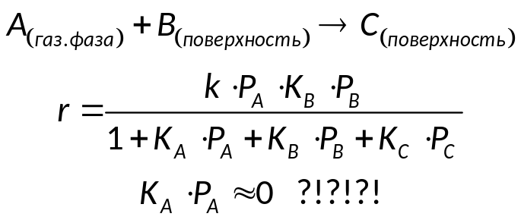
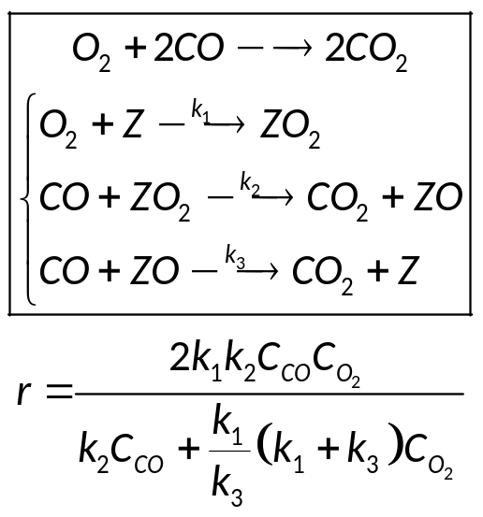
Модель Ридила (Ридила-Эли, Ридиела-Или)
Реакция происходит между хемосорбированным радикалом или атомом и молекулой, налетающей непосредственно из газовой фазы или сорбированной в вандервальсовом слое (физическая адсорбция). При этом образуются новые хемосорбированные частицы.
Возможные:
Окисление СО (Pt, 500-1050 K или ZSM-5, 165 °С);
Окисление H₂;
Конверсия параводорода в ортоводород на W.
Доказанные:
Окисление этилена в этиленоксид на Ag;
Гидрирование этилена на Ni при определенных условиях (на Cu - более вероятен механизм Л-Х).
Rideal, E. K.: Proc. Cambridge Philos. Soc.35, 130 (1939).
Eley, D. D., and Rideal, E. K., Proc. Roy. Soc., A, 178, 429 (1941).

Slide 9
Кинетические модели без RDS.
Квазистационарное приближение
2024

Slide 10
Кинетические модели без RDS
В процессе многих реакций на поверхности катализатора, по-видимому, образуются и распадаются несколько промежуточных соединений - строгое математическое описание таких процессов было бы слишком сложным.
Гипотеза Будара:
«Квазистационарное приближение (the steady-state approximation, SSA) можно рассматривать как наиболее важный общий метод прикладной химической кинетики».
Простейшее кинетическое уравнение может отражать основные закономерности многостадийной реакции, если ввести упрощающие предположения:
1) одна из стадий является лимитирующей;
2) одно из промежуточных соединений преобладает на поверхности, т. е. все остальные частицы присутствуют в незначительных количествах.
Тогда в стационарном состоянии все стадии должны иметь одинаковую скорость, но делать предположения о деталях протекания всего процесса при этом нет необходимости. Кинетика реакции зависит от закономерностей протекания лимитирующей стадии и от поведения промежуточного поверхностного соединения с наибольшей концентрацией.
Boudart M. AIChE J.. 18, 465 (1972).

Slide 11
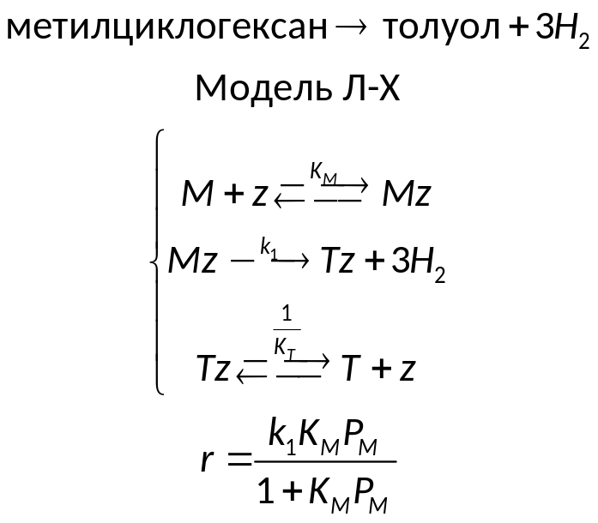
Кинетические модели без RDS
Пример: дегидрирование метилциклогексана в толуол. Катализатор - 0,3 % Pt/Al₂O₃; очень высокая селективность по толуолу (присутствует небольшой крекинг с образованием CH₄); T = 588-645 К, р_{М}= 0,07-2,2 атм, р_{H2} = 1,1-4,1 атм.
Вероятность потери 6 атомов H и образования молекул 3H₂ за одну элементарную стадию практически равна нулю;
Энтальпия адсорбции М: 30 ккал/моль – слишком высока для циклопарафина.
*M. Albert Vannice. Kinetics of Catalytic
Reactions. 2005 Springer Science+ Business Media, Inc.

Slide 12
Кинетические модели без RDS
Пример: дегидрирование метилциклогексана в толуол. Катализатор - 0,3 % Pt/Al₂O₃; очень высокая селективность по толуолу (присутствует небольшой крекинг с образованием CH₄); T = 588-645 К, р_{М}= 0,07-2,2 атм, р_{H2} = 1,1-4,1 атм.
3) Однако в присутствии ароматических соединений: бензола или м-ксилола - которые должны были бы вытеснять М с поверхности, скорость реакции уменьшается ненамного (20 % и менее), что указывает на то, что конкурентная адсорбция незначительна.
Показано, что М адсорбируется необратимо и что его концентрация θ_{Mz} на поверхности мала, а также, что при адсорбции М от него отделяется водород.
*M. Albert Vannice. Kinetics of Catalytic
Reactions. 2005 Springer Science+ Business Media, Inc.

Slide 13
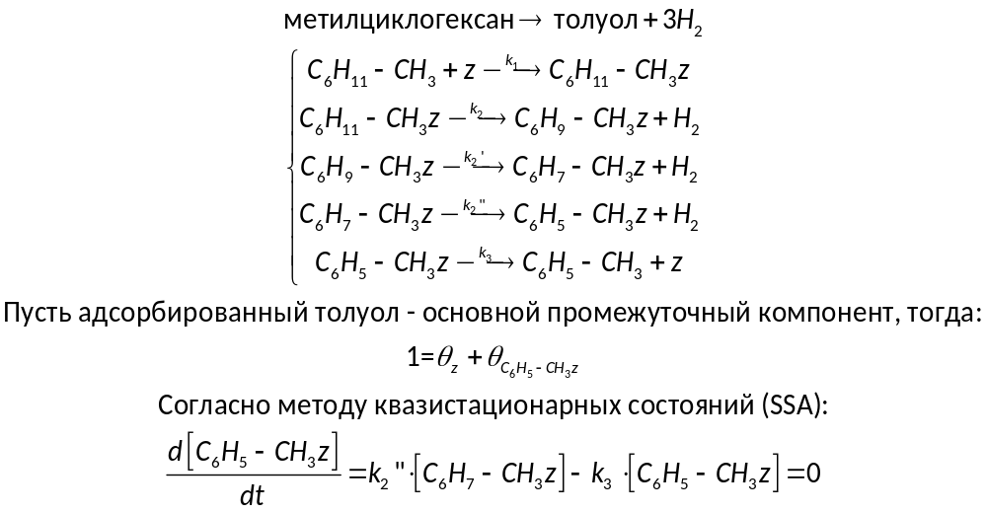
Кинетические модели без RDS
*M. Albert Vannice. Kinetics of Catalytic
Reactions. 2005 Springer Science+ Business Media, Inc.

Slide 14
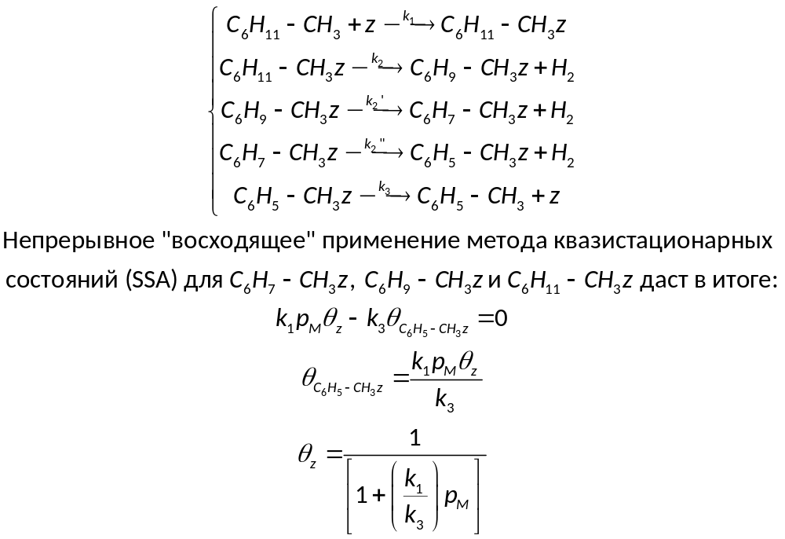
Кинетические модели без RDS
*M. Albert Vannice. Kinetics of Catalytic
Reactions. 2005 Springer Science+ Business Media, Inc.

Slide 15
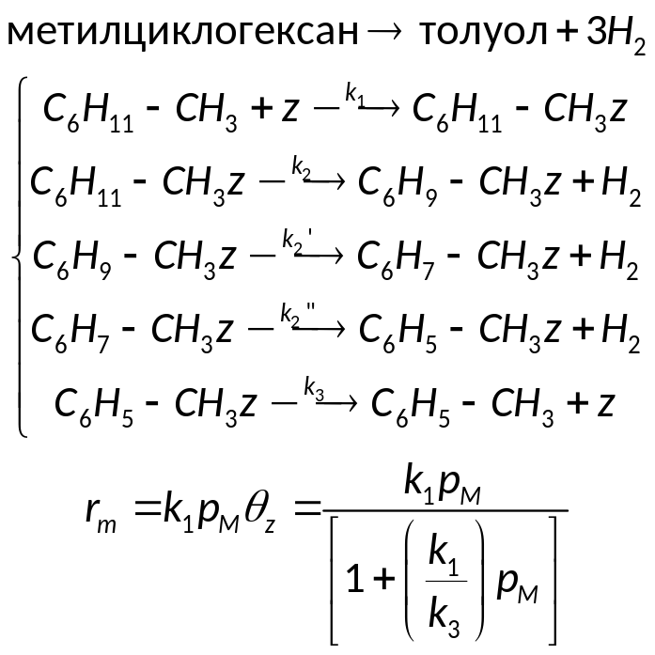
Кинетические модели без RDS
Полученное выражение выглядит аналогичным уравнению модели Л-Х, но в нем k₁ — константа скорости адсорбции М и k₃ — константа скорости десорбции Т, т.е. отношение k₁/k₃ не является константой адсорбционного равновесия.
Кажущаяся энергия активации 3 ккал/моль для k₁ теперь приемлема для стадии адсорбции. Энергия десорбции толуола составляет 33 ккал/моль, что гораздо более разумно по сравнению с его высокой теплотой адсорбции
Даже если все доступные критерии могут быть удовлетворены, все равно нет гарантии, что модель правильна.
*M. Albert Vannice. Kinetics of Catalytic
Reactions. 2005 Springer Science+ Business Media, Inc.

Slide 16
Общий вид кинетического уравнения модели LHHW
2024

Slide 17
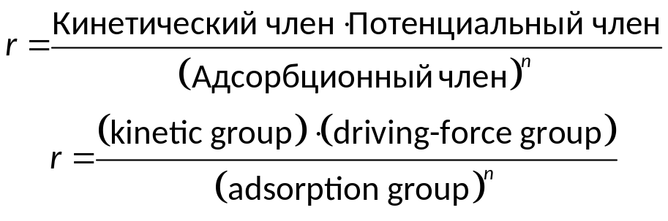
Общий вид кинетического уравнения модели LHHW
Янг и Хоуген предложили общий метод вывода кинетического уравнения для разных механизмов реакции. В общем виде кинетическое уравнение можно записать следующим образом:
Кинетический член содержит соответствующие константы скорости;
Потенциальный член связан с дистанцией от равновесия;
Адсорбционный член отражает степень покрытия поверхности соответствующими частицами и имеет общий вид:
(1 + K_{A}p_{A} + K_{B}p_{B} + K_{P}p_{P} + K_{Q}p_{Q} + K_{In}p_{In})
4. Показатель степени n характеризует количество поверхностных частиц в RDS.
Yang K. H., Hougen O. A., Chem. Eng. Prog., 46, 146 (1950).

Slide 18
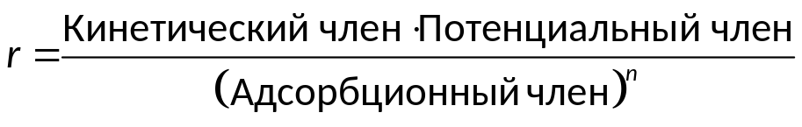
Общий вид кинетического уравнения LHHW
Лимитирующей стадией является адсорбция с диссоциацией или без диссоциации, десорбция или поверхностная реакция (см. табл.), остальные находятся в равновесии. Все реагенты адсорбируются, причем на центрах одного типа. К – константа равновесия обратимой реакции. Можно учесть и диссоциацию молекулы реагента, и наличие адсорбирующегося инертного компонента.
Парциальные давление следует заменить на летучести или активности при значительных отклонениях от идеальности.
Ограничения формулы Хоугена-Ватсона:
все каталитические центры одинаковы,
каждая адсорбированная молекула занимает один центр,
поверхностная реакция происходит в одну стадию или может быть сведена к ней,
кинетика и адсорбционно-десорбционное равновесие подчиняются уравнениям Ленгмюра,
скорость процесса определяет только одна стадия: адсорбция, десорбция или реакция (RDS),
таблицы Хоугена-Ватсона охватывают только реакции с простой стехиометрией.
Yang K. H., Hougen O. A., Chem. Eng. Prog., 46, 146 (1950).

Slide 19
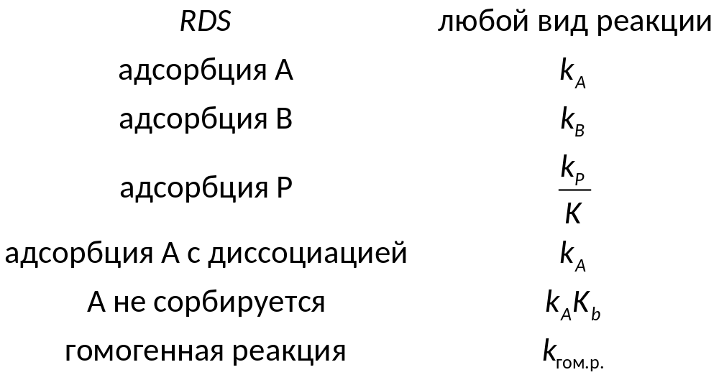
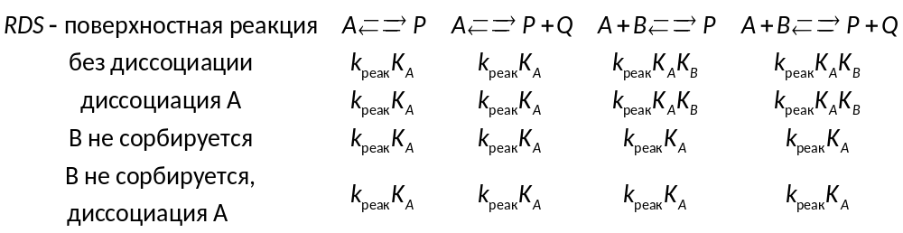
Кинетический член
Yang K. H., Hougen O. A., Chem. Eng. Prog., 46, 146 (1950).

Slide 20
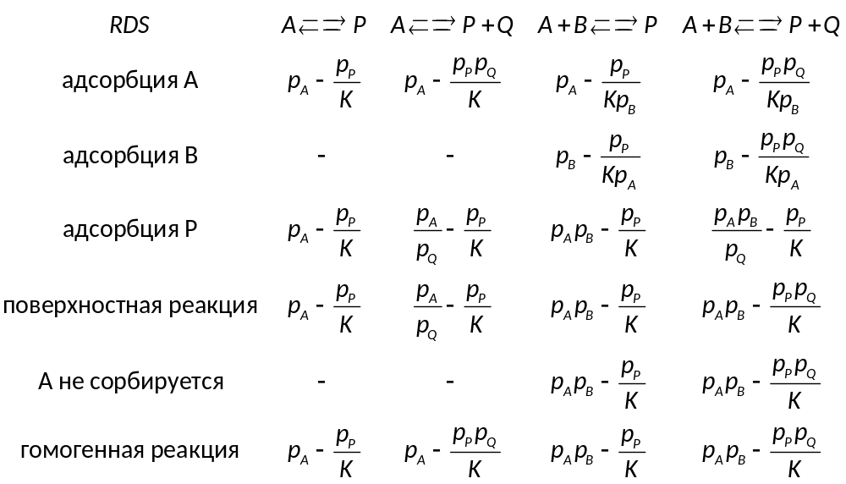
Потенциальный член
Yang K. H., Hougen O. A., Chem. Eng. Prog., 46, 146 (1950).

Slide 21
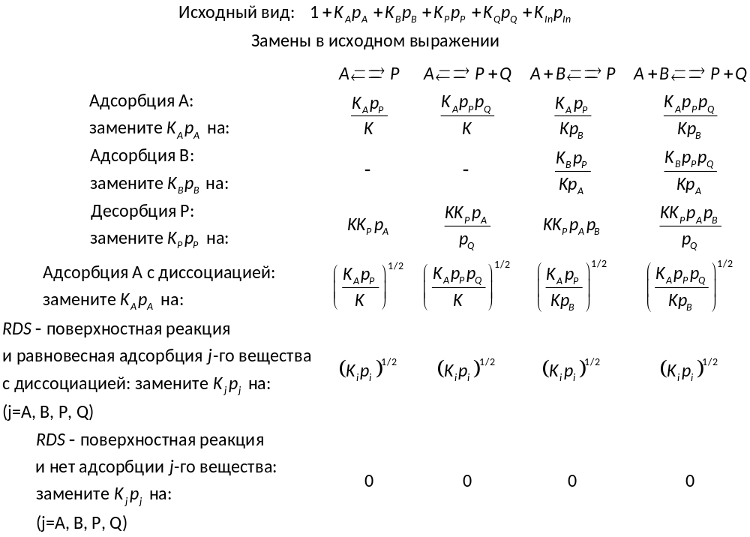
Адсорбционный член
Yang K. H., Hougen O. A., Chem. Eng. Prog., 46, 146 (1950).

Slide 22
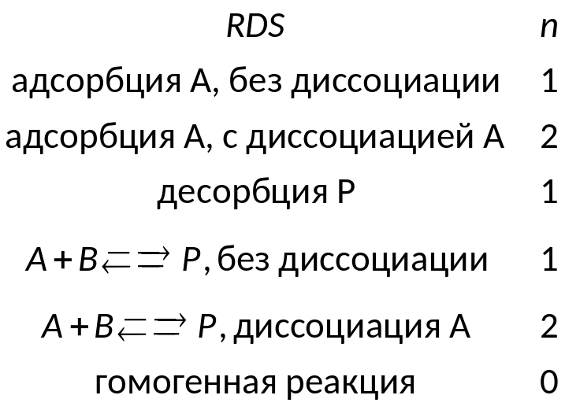
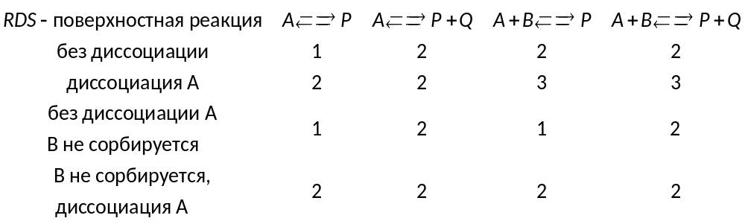
Степень при адсорбционном члене
Yang K. H., Hougen O. A., Chem. Eng. Prog., 46, 146 (1950).

Slide 23
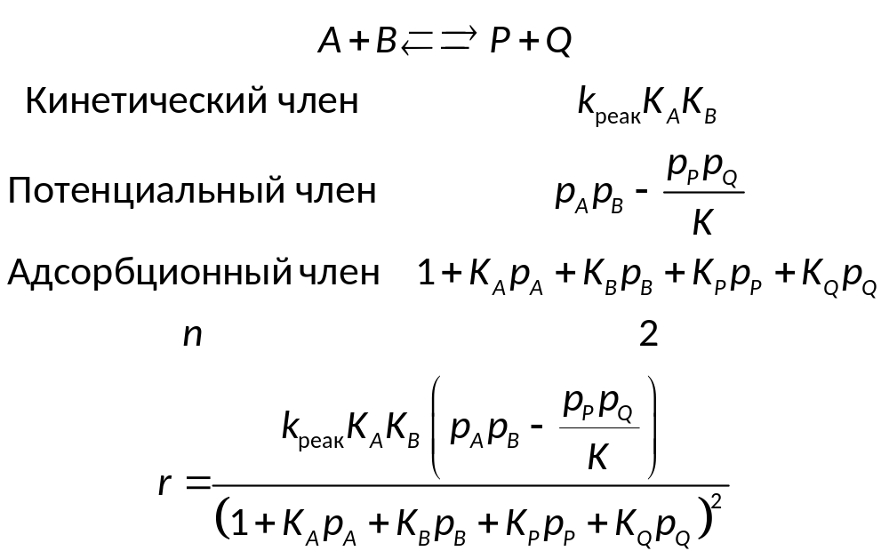
Общий вид кинетического уравнения
Пример:
Уравнение скорости по таблицам Хоугена-Ватсона для обратимой бимолекулярной поверхностной реакции.
Уравнение реакции показано, диссоциация A отсутствует и RDS - поверхностная реакция. Инертов нет. Количество активных центров – 1.
Kinetics of Multistep Reactions, 2nd Edition. The Pennsylvania State University, USA. Volume 40, Pages 1-488 (2004)

Slide 24
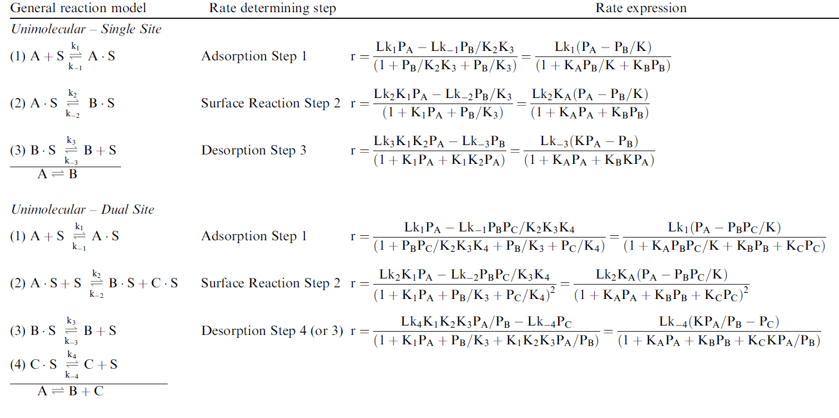
Модель Ленгмюра-Хиншелвуда-Хоугена-Ватсона
*M. Albert Vannice. Kinetics of Catalytic
Reactions. 2005 Springer Science+ Business Media, Inc.

Slide 25
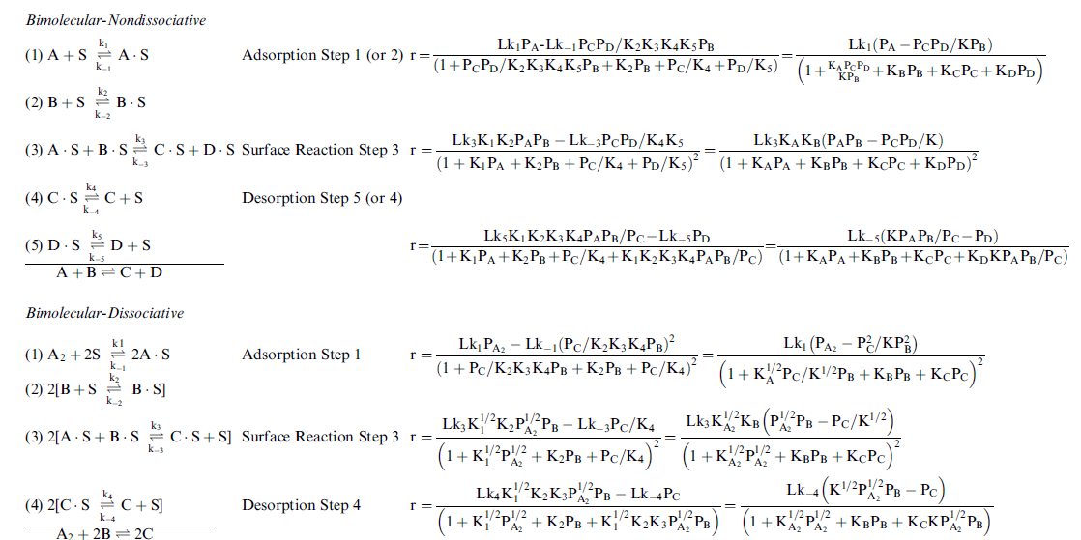
Модель Ленгмюра-Хиншелвуда-Хоугена-Ватсона
*M. Albert Vannice. Kinetics of Catalytic
Reactions. 2005 Springer Science+ Business Media, Inc.

Slide 26
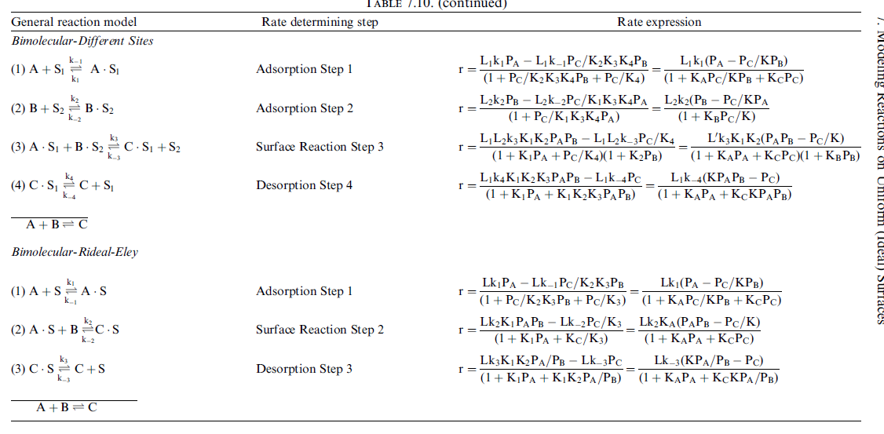
Модель Ленгмюра-Хиншелвуда-Хоугена-Ватсона
*M. Albert Vannice. Kinetics of Catalytic
Reactions. 2005 Springer Science+ Business Media, Inc.

Slide 27
Дополнительные материалы для углубленного изучения
2024

Slide 28
ПОСТРОЕНИЕ КИНЕТИЧЕСКИХ МОДЕЛЕЙ СЛОЖНЫХ ХИМИЧЕСКИХ РЕАКЦИЙ
Принципы построения кинетических моделей гетерогенно-каталитических реакций:
Экспериментальному изучению кинетики и построению кинетической модели должен предшествовать анализ уже существующих теоретических представлений и экспериментальных данных о механизме и кинетике превращения реагентов на изучаемом катализаторе.
Основой для построения кинетической модели являются экспериментальные данные по кинетике превращения реакционной смеси на изучаемом катализаторе.
Экспериментальные данные о механизме и кинетике взаимодействия реагентов на поверхности катализатора должны иметь полноту, необходимую для построения и выбора непротиворечивой экспериментальным данным кинетической модели.
Кинетические методы исследования должны сочетаться с другими физико-химическими методами исследования взаимодействия реагентов с поверхностью катализатора или отдельных стадий химической реакции - ЯМР, ЭПР, ИК- спектроскопия, изотопные, адсорбционные и др.
При математической обработке экспериментальных кинетических данных необходимо использовать статистические методы обработки и степени правдоподобия конкурирующих кинетических моделей.
Моделирование химических реакций
и прикладная кинетика, 13-15 мая 2024 г.
Курс «Chemical Engineering» для сотрудников СИБУР

Slide 29
Кинетические модели без RDS
Простейшее кинетическое уравнение может отражать основные закономерности многостадийной реакции, если ввести упрощающие предположения:
1) одна из стадий является лимитирующей;
2) одно из промежуточных соединений преобладает на поверхности, т. е. все остальные частицы присутствуют в незначительных количествах.
Тогда в стационарном состоянии все стадии должны иметь одинаковую скорость, но делать предположения о деталях протекания всего процесса при этом нет необходимости. Кинетика реакции зависит от закономерностей протекания лимитирующей стадии и от поведения промежуточного поверхностного соединения с наибольшей концентрацией.
Формальное доказательство этой гипотезы, применимое ко всем механизмам реакции, недоступно, поскольку уравнения скорости для сложных систем часто невозможно решить аналитически. Однако вывод для простой реакционной системы из двух последовательных реакций первого порядка хорошо демонстрирует этот принцип и приводит к важному выводу о том, что в хорошем приближении скорость изменения концентрации реакционноспособного промежуточного продукта X равна нулю всякий раз, когда такой промежуточный продукт медленно образуется и быстро исчезает.
Поэтому такие квазистационарные модели иногда называют двухстадийными моделями.
Boudart M. AIChE J.. 18, 465 (1972).

Slide 30
Most Abundant Reaction Intermediate (MARI)
Определение:
Если в условиях реакции одна из адсорбированных частиц доминирует на поверхности и доля этого интермедиата на каталитических центрах значительно больше, чем любого другого соединения, то его называют наиболее распространенным интермедиатом реакции. В принципе это может быть не самая распространенная поверхностная промежуточная частица, поскольку некоторые адсорбированные частицы могут не участвовать в последовательности реакций, хотя эти два термина, как правило, используются как синонимы.
Будар подробно обсудил тот факт, что закон скорости, полученный из сложного каталитического цикла, состоящего из ряда элементарных стадий, часто может быть представлен только двумя кинетически значимыми стадиями, если использовать предположения о RDS и MARI, однако может возникнуть неясность, которая не позволяет различать разные модели реакций.
Аналогичным образом модель типа L-H (L-H-H-W), включающая более одной стадии элементарной поверхностной реакции, может быть значительно упрощена за счет присутствия квазиравновесных стадий, которые предшествуют RDS, или, если RDS не существует, серией медленных стадий на поверхности. В последнем случае также может использоваться концепция SSA, чтобы исключить из закона скорости все неизвестные промежуточные продукты поверхностных реакций. Значительное упрощение достигается при использовании RDS.
*M. Albert Vannice. Kinetics of Catalytic
Reactions. 2005 Springer Science+ Business Media, Inc.

Slide 31
Most Abundant Reaction Intermediate (MARI)
Определение:
Если в условиях реакции одна из адсорбированных частиц доминирует на поверхности и доля этого интермедиата на каталитических центрах значительно больше, чем любого другого соединения, то его называют наиболее распространенным интермедиатом реакции. В принципе это может быть не самая распространенная поверхностная промежуточная частица, поскольку некоторые адсорбированные частицы могут не участвовать в последовательности реакций, хотя эти два термина, как правило, используются как синонимы.
Дополнительное упрощение достигается, когда делаются предположения относительно поверхностных частиц, подлежащих включению в «мольный» баланс поверхности. Часто нет возможности или необходимости включать все промежуточные соединения, поскольку концентрации многих будут очень малы по сравнению с другими. Выбирая (на основе поведения значений скорости реакции и любой доступной спектроскопической информации) те частицы, которые, как ожидается, будут доминировать, количество важных неизвестных поверхностных соединений может быть значительно уменьшено. В крайнем случае, если MARI существует, тогда только один поверхностный тип частицы становится важным для окончательного расчета скорости.
*M. Albert Vannice. Kinetics of Catalytic
Reactions. 2005 Springer Science+ Business Media, Inc.

